Slide 1

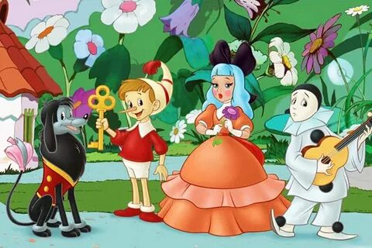
МАТЕМАТИКА

Slide 2
Давайте посчитаем
12345678910

Slide 3

Давайте порешаем
4
-
2
=
2
Notes:
Решение задач с помощью ЛЕГО

Slide 4


Давайте порешаем
3
+
1
=
4
Notes:
Решение задач с помощью ЛЕГО

Slide 5

Давайте порешаем
1
+
1
=
2
Notes:
Решение задач с помощью ЛЕГО

Slide 6
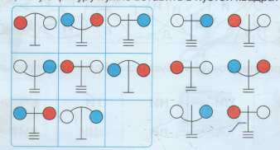
Давайте подумаем

Slide 10
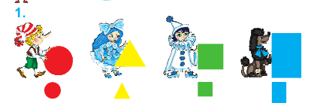
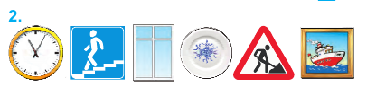

Slide 11
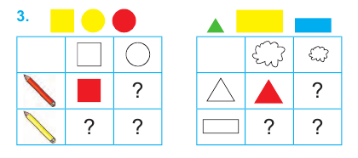

Slide 12

10

Slide 13

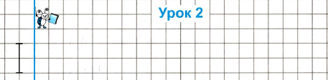

Slide 14
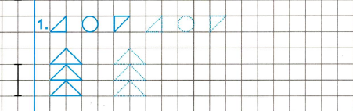

Slide 15
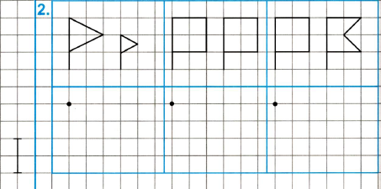





Slide 16


Slide 17

Найдите лишний предмет

Slide 18
Подведение итогов урока

Slide 19


